Slide 1
2022 | TRABZON’DA KAMU YATIRIMLARININ İZLEME VE DEĞERLENDİRİLMESİ I. TOPLANTISI
T.C. Trabzon Valiliği
İl Planlama ve Koordinasyon Müdürlüğü

Slide 2
21,8
MİLYAR ₺
495
PROJE
3

Slide 5
TRABZON’DA KAMU YATIRIMLARI

Slide 6
YATIRIMCI KURUMLARA GÖRE KAMU YATIRIMLARI

Slide 7
İLÇELERE GÖRE KAMU YATIRIMLARI

Slide 8
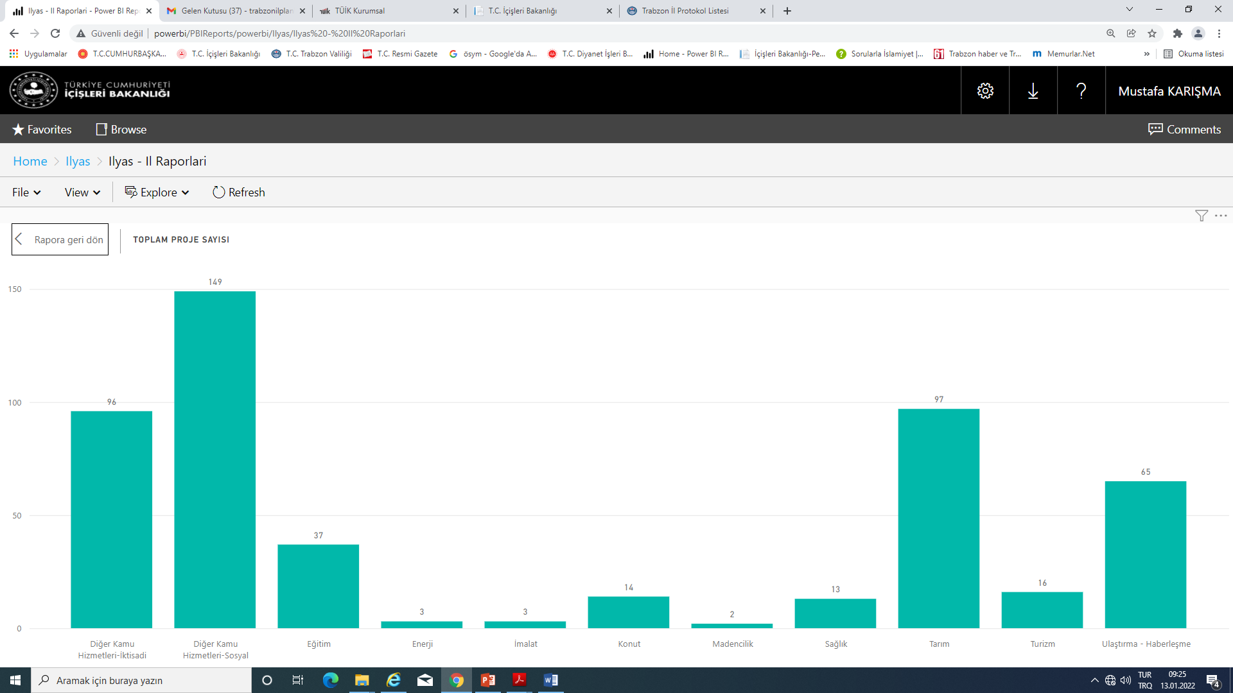
SEKTÖR BAZINDA KAMU YATIRIMLARI

